Slide 1
CHÀO MỪNG CÁC EM
ĐẾN VỚI BÀI HỌC HÔM NAY!

Slide 2
KHỞI ĐỘNG
Đầu thế kỉ XX, các kết quả nghiên cứu về cơ học lượng tử đã góp phần làm rõ hơn bản chất của liên kết hoá học trong các phân tử. Nhờ đó, bản chất liên kết trong phức chất cùng được làm rõ hơn bởi thuyết Liên kết hoá trị (VB, valence bond).
Ion phức [Ni(en)₃]²⁺

Slide 3
KHỞI ĐỘNG
Ion phức [Ni(en)₃]²⁺
Thuyết Liên kết hoá trị mô tả sự hình thành liên kết trong phức chất như thế nào? Các phức chất có dạng hình học xác định không? Phức chất có những loại đồng phân nào?

Slide 4
BÀI 7:
LIÊN KẾT VÀ CẤU TẠO CỦA PHỨC CHẤT

Slide 5
NỘI DUNG BÀI HỌC
I.
II.
III.
Thuyết liên kết hóa trị trong phức chất
Dạng hình học của phức chất
Đồng phân của phức chất

Slide 6
I.
THUYẾT LIÊN KẾT HÓA TRỊ TRONG PHỨC CHẤT

Slide 7
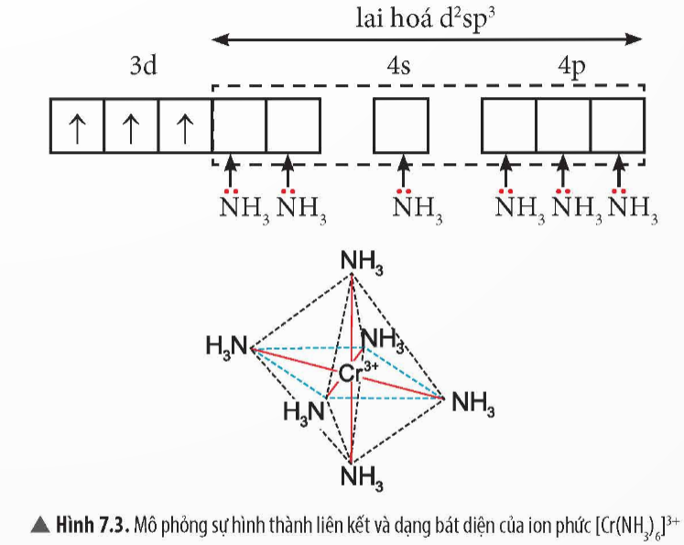
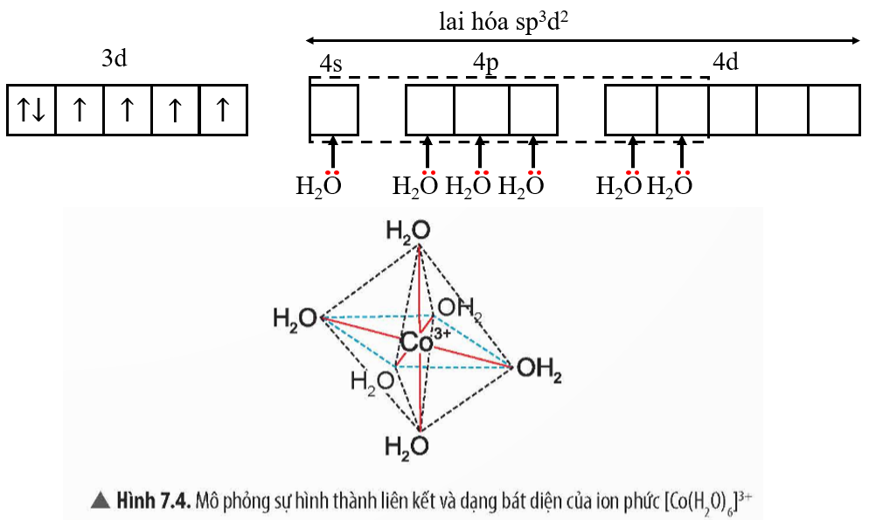
Quan sát hình 7.3 và 7.4, đọc thông tin trong SCĐ trang 39 – 40, tìm hiểu về sự hình thành liên kết trong phức chất bát diện.

Slide 8
Liên kết trong phức chất bát diện được hình thành do các phối tử cho sáu cặp electron chưa liên kết vào sau orbital lai hóa d²sp³ hoặc sp³d² trống của nguyên tử trung tâm.

Slide 9
Thảo luận 2 SCĐ trang 40: Hãy cho biết số phối trí của nguyên tử trung tâm và dung lượng phối trí của phối tử trong phức chất được nêu ở các Ví dụ 3 và 4.
Ví dụ 3
Dung lượng phối trí của NH₃ bằng 1. Nguyên tử trung tâm liên kết với 6 phối tử NH₃, nên số phối trí của co³⁺ trong phức chất này bằng 6.
Ví dụ 4
Mỗi phối tử H₂O hình thành 1 liên kết $σ$ với nguyên tử trung tâm, nên dung lượng phối trí của nó bằng 1. Nguyên tử trung tâm liên kết với 6 phối tử H₂O, nên số phối trí của zn²⁺ trong phức chất này bằng 6.

Slide 10
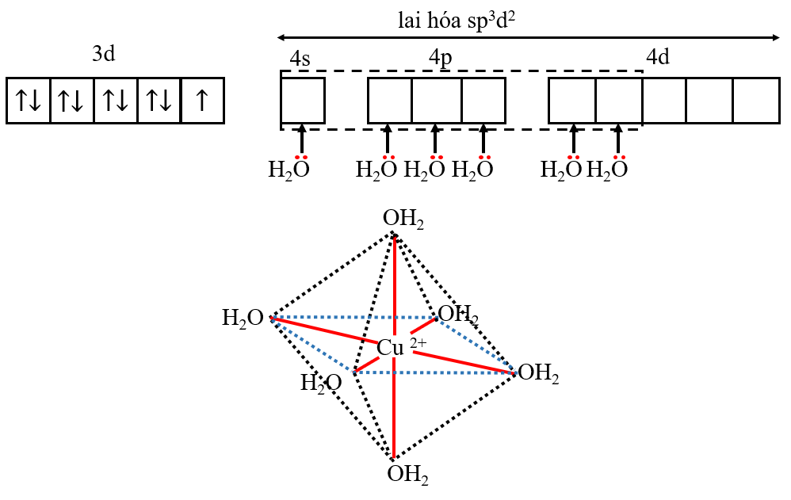
Luyện tập trong SCĐ trang 40: Mô tả sự hình thành liên kết trong ion phức [Cu(H₂O)₆]²⁺.
Trong ion phức [Cu(H₂O)₆]²⁺ có 6 liên kết cho – nhận giữa 6 phối tử H₂O với nguyên tử trung tâm Cu²⁺ (có cấu hình electron [Ar]3d⁹. Mỗi liên kết cho – nhận được hình thành bởi 1 cặp electron chưa liên kết của phối tử H₂O và 1 orbital lai hóa sp³d² trống của ion Cu²⁺.

Slide 11
II.
DẠNG HÌNH HỌC CỦA PHỨC CHẤT

Slide 12
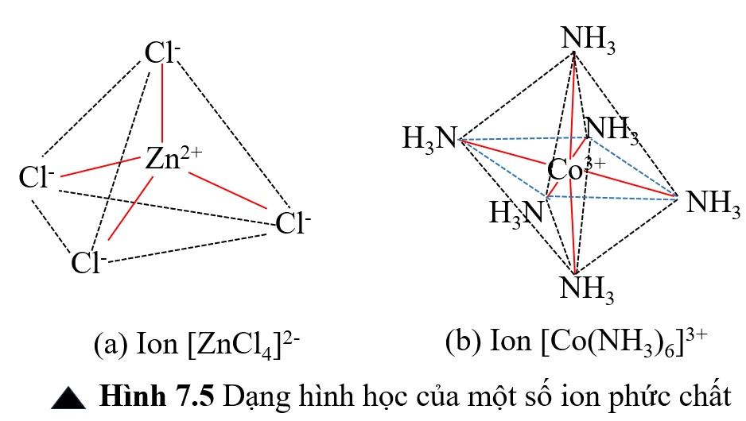
Đọc thông tin trong SCĐ trang 41 tìm hiểu thông tin về dạng hình học thường gặp của một số phức chất đơn giản.
Phức chất loại [ML₄] thường có dạng hình học tứ diện hoặc vuông phẳng.
Phức chất loại [ML₆] thường có dạng bát diện.

Slide 13
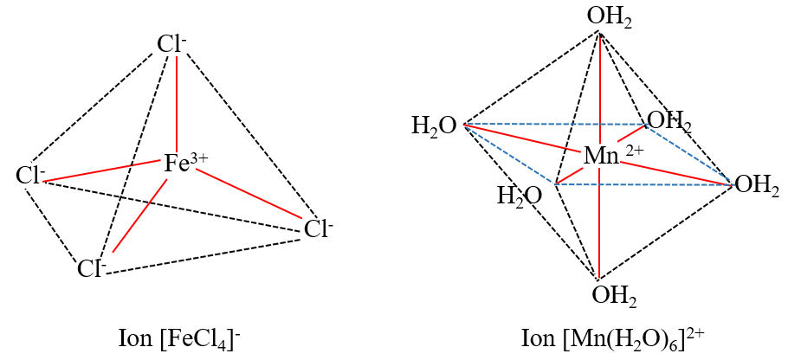
THẢO LUẬN 3 SCĐ TRANG 41
Biểu diễn dạng hình học của ion phức chất tứ diện [FeCl₄]⁻ và ion phức chất bát diện [Mn(H₂O)₆]²⁺.

Slide 14
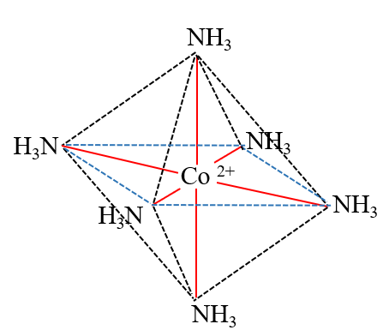
Luyện tập trong SCĐ trang 41
Hãy dự đoán và biểu diễn dạng hình học của ion phức chất [Co(NH₃)₆]²⁺.
Phối tử NH₃ có dung lượng phối trí bằng 1, trong phức chất có chứa 6 phối tử NH₃ thuộc dạng [ML₆] nên ion phức chất [Co(NH₃)₆]²⁺ sẽ có dạng hình học là bát diện.

Slide 15
III.
MỘT SỐ ĐỒNG PHÂN
CƠ BẢN CỦA PHỨC CHẤT

Slide 16
THẢO LUẬN CẶP ĐÔI
Các đồng phân đó được tạo ra khi nào? Hãy lấy ví dụ minh họa.
Kể tên các dạng đồng phân cơ bản của phức chất.

Slide 17
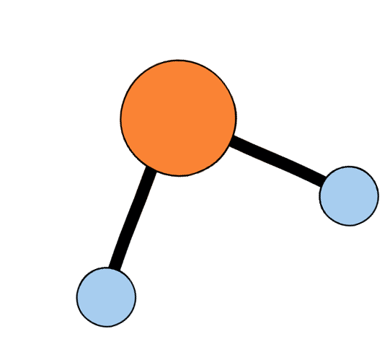
Được tạo ra khi có sự phân bố khác nhau của các phối tử xung quanh nguyên tử trung tâm. Phức chất vuông phẳng và phức chất bát diện có thể có đồng phân cis – trans.
Ví dụ: phức chất [ptcl₂(nh₃)₂]; [cocl₂(nh₃)]₄⁺.
Đồng phân cis-
Đồng phân trans-
Được tạo ra do có sự hoán đổi phối tử anion trong cầu nội và anion ở cầu ngoại.
Ví dụ: [cobr(nh₃)₅]so₄ và [co(nh₃)₅so₄]br.
Điều kiện để có các đồng phân cis-, trans-
Được tạo ra khi một phối tử có thể liên kết với nguyên tử trung tâm qua hai hay nhiều nguyên tử khác nhau.
Ví dụ: [co(nh₃)₅(no₂)]²⁺ và [co(nh₃)₅(ono)]²⁺.

Slide 18
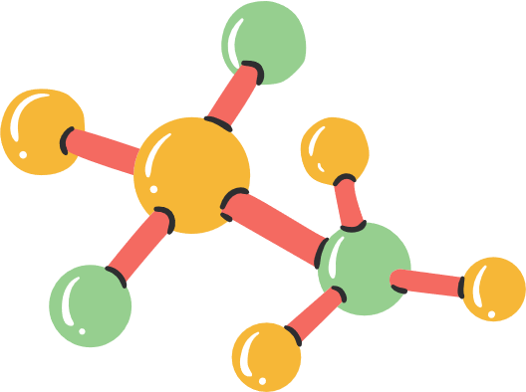
HOẠT ĐỘNG CÁ NHÂN
THẢO LUẬN 4 VÀ 5
4. Dựa vào Hình 7.6 và 7.7, hãy nêu cách phân biệt đồng phân cis- và đồng phân trans- của phức chất.
5. Viết công thức đồng phân ion hóa của phức chất [CrBr(NH₃)₅]SO₄.

Slide 19
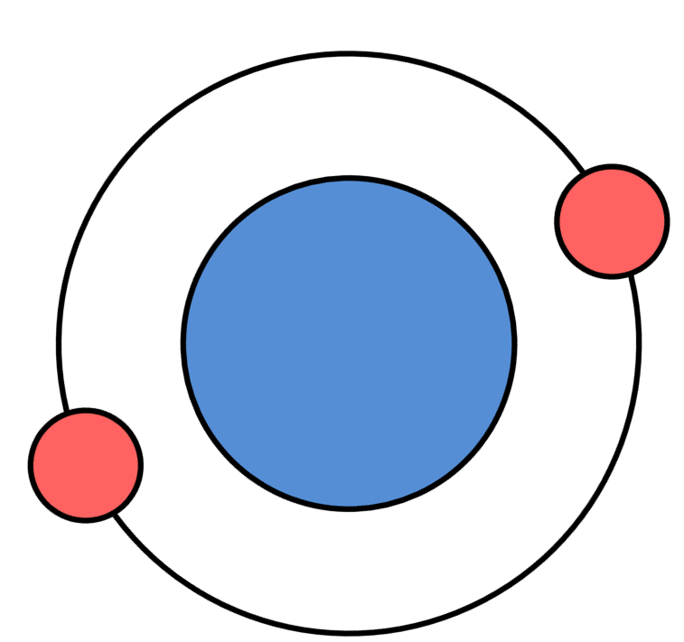
1
Quan sát Hình 7.6 và Hình 7.7 thấy được trong đồng phân cis-, hai phối tử giống nhau (hai phối tử Cl⁻ hoặc hai phối tử NH₃) được phân bố trên hai trục khác nhau khi liên kết với nguyên tử trung tâm. Trong đồng phân trans-, hai phối tử giống nhau được phân bố trên cùng trục khi liên kết với nguyên tử trung tâm.
2
Hai đồng phân ion hóa của phức chất [CrBr(NH₃)₅]SO₄ là [CrBr(NH₃)₅]SO₄ và [Cr(NH₃)₅SO₄]Br.

Slide 20
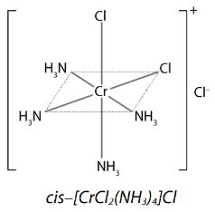
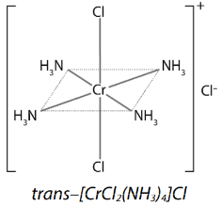
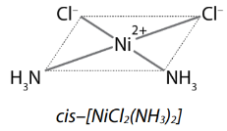
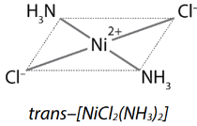
Luyện tập trong SCĐ trang 42:
Biểu diễn các đồng phân cis – trans của phức chất bát diện [CrCl₂(NH₃)₄]Cl và phức chất vuông phẳng [NiCl₂(NH₃)₂].

Slide 21
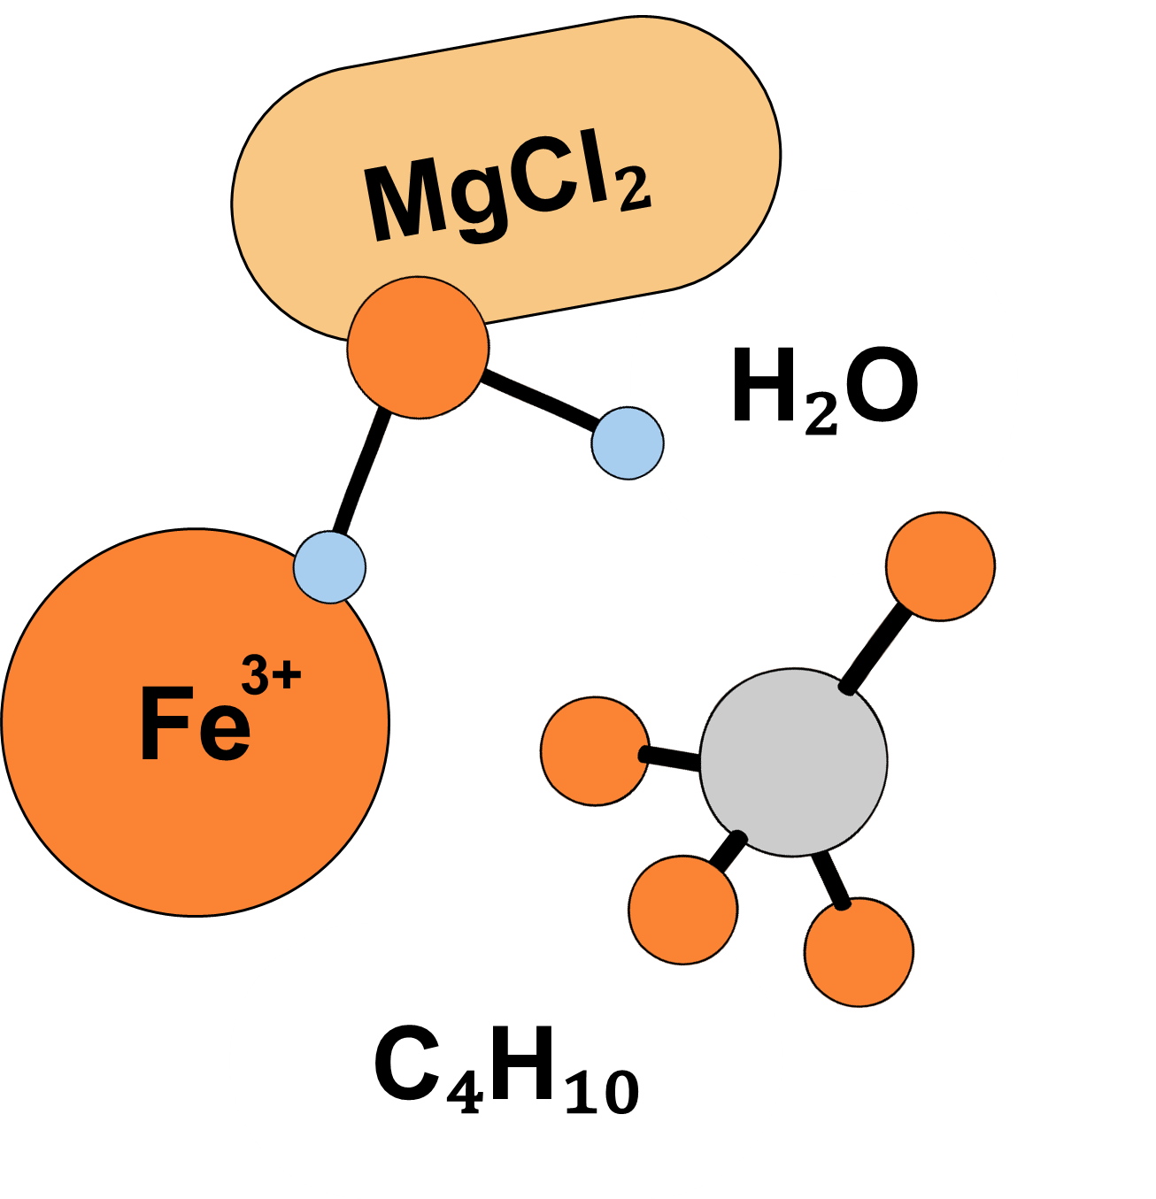
LUYỆN TẬP
--- Chọn đáp án đúng ---

Slide 22
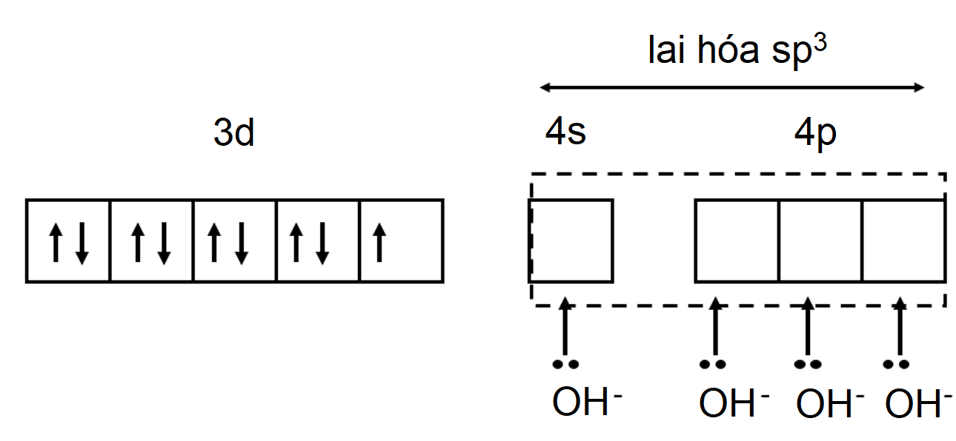
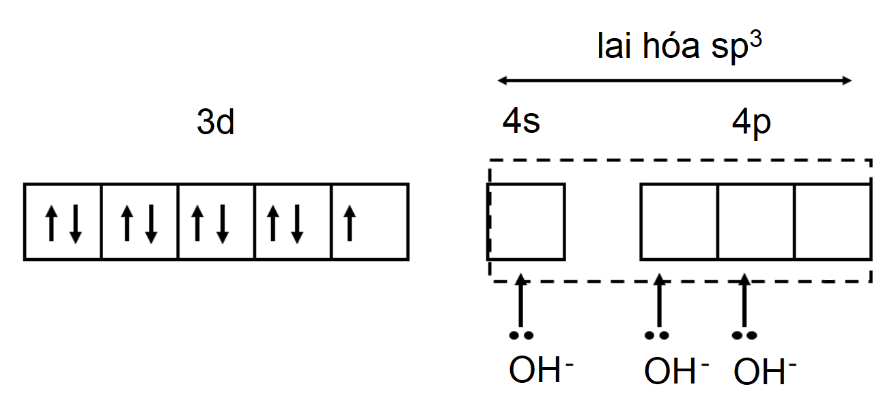
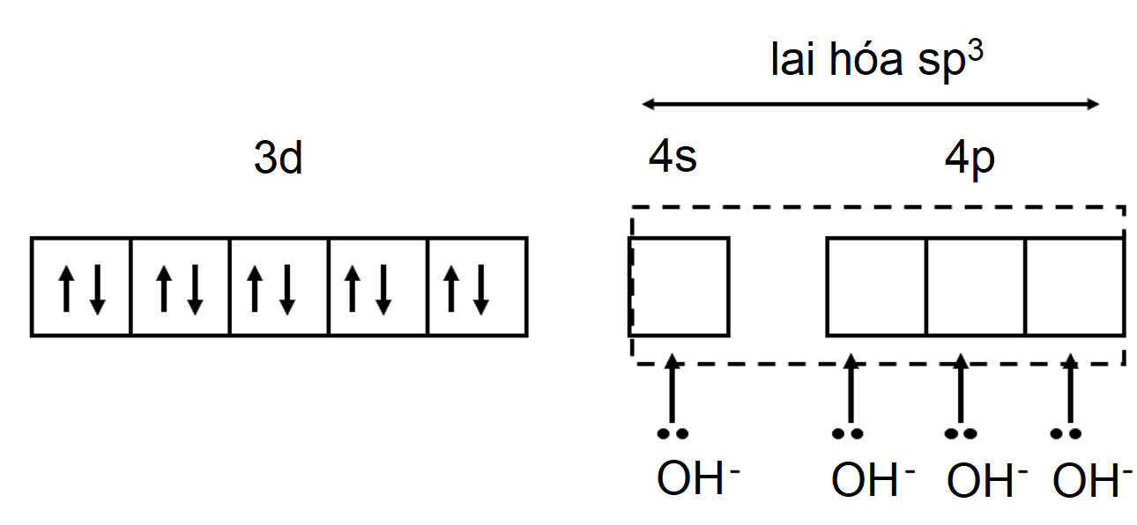
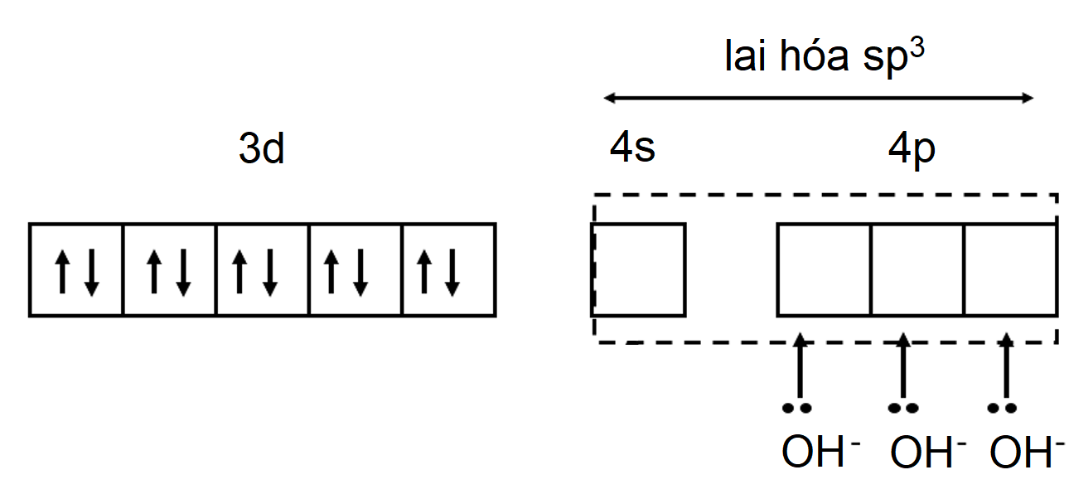
Câu 1. Hình nào dưới đây mô tả đúng sự hình thành liên kết trong ion phức tứ diện [Zn(OH)₄]²⁻.
A.
B.
C.
D.

Slide 23
Câu 2. Phức chất nào dưới đây có dạng hình học bát diện?
A.
B.
C.
D.
[Fe(CN)₆]³⁻
[CuCl₄]²⁻
[CoCl₄]²⁻
[Ni(CO)₄]

Slide 24
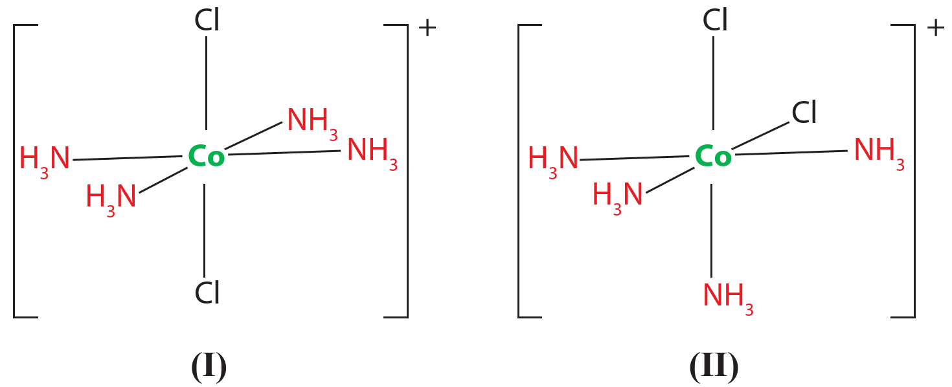
Câu 3. Hai phức chất (I) và (II) dưới đây là đồng phân nào của nhau?
A.
B.
C.
D.
liên kết
cis và trans
ion hóa
khối lượng

Slide 25
Câu 4. Phức chất nào dưới đây có đồng phân ion hóa?
A.
B.
[Co(NH₃)₆]Cl₃
[Cu(NH₃)₄(H₂O)₂](SO₄)
C.
D.
Na₃[Co(NO₂)₆]
[CoCl₂(NH₃)₄](NO₂)

Slide 26
Câu 5. Có bao nhiêu phát biểu sai trong số các phát biểu dưới đây?
(1) Số phối trí của nguyên tử trung tâm M luôn bằng giá trị của n.
(2) Số phối trí của nguyên tử trung tâm M luôn bằng tổng dung lượng phối trí của các phối tử L.
(3) Tổng dung lượng phối trí của các phối tử L luôn bằng giá trị của n.
(4) Nguyên tử trung tâm M có thể lai hóa sp³.
A.
B.
C.
D.
1
2
3
4

Slide 27
Câu 6. Trong phức chất [PdCl₂(NH₃)₄], nguyên tử trung tâm dùng bao nhiêu AO để tham gia lai hóa?
A.
B.
C.
D.
2
4
6
8

Slide 28
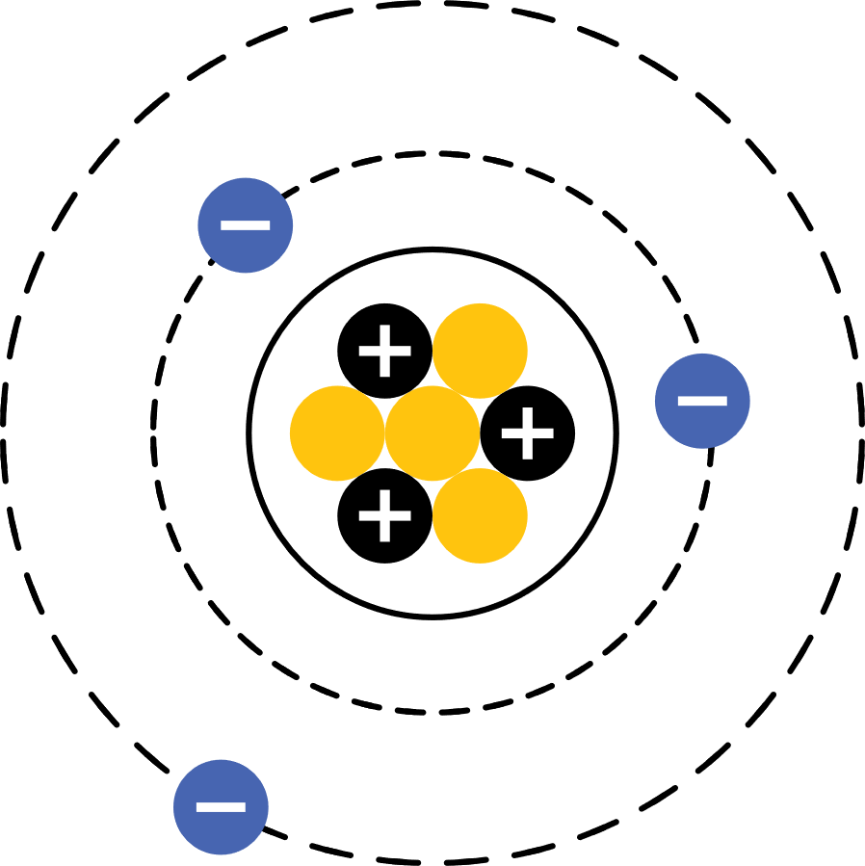
VẬN DỤNG
1. Mô tả sự hình thành liên kết, biểu diễn dạng hình học của các ion phức chất sau:
a. Phức chất bát diện [Fe(H₂O)₆]³⁺.
b. Phức chất tứ diện [CoBr₄]²⁻.

Slide 29
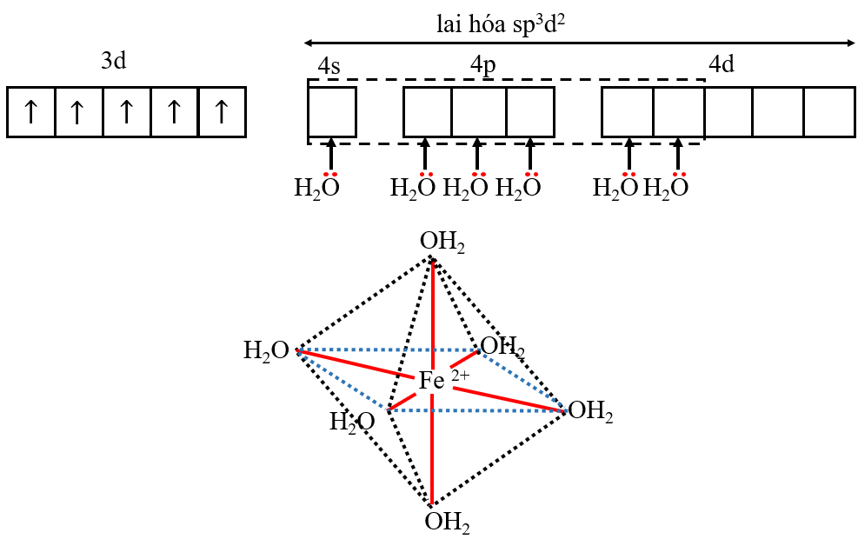
Gợi ý
a. Trong ion phức chất [Fe(H₂O)₆]³⁺ có 6 liên kết cho – nhận giữa 6 phối tử H₂O với nguyên tử trung tâm Fe³⁺ (có cấu hình electron [Ar]3d⁵). Mỗi liên kết cho – nhận được hình thành bởi 1 cặp electron chưa liên kết của phối tử H₂O và 1 orbital lai hóa sp³d² trống của ion Fe³⁺.

Slide 30
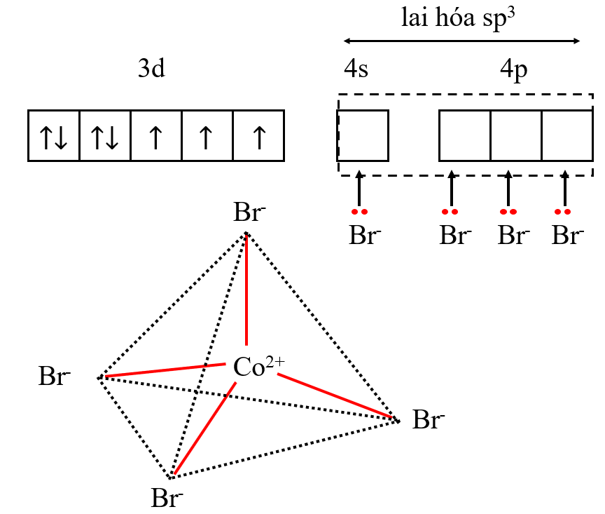
Gợi ý
b) Trong ion phức chất [CoBr₄]²⁻ có 4 liên kết cho – nhận giữa 4 phối tử Br⁻ với nguyên tử trung tâm Co²⁺ (có cấu hình electron [Ar]3d⁷). Mỗi liên kết cho – nhận được hình thành bởi 1 cặp electron chưa liên kết của phối tử Br⁻ và 1 orbital lai hóa sp³ trống của ion Co²⁺.

Slide 31
2. Xác định số phối trí của nguyên tử trung tâm trong các phức chất sau:
a. Na[PtCl₅(NH₃)].
b. [CrCl₃(NH₃)₃].
Gợi ý
a. Phối tử Cl⁻ và NH₃ trong phức chất đều có dung lượng phối trí bằng 1, nên nguyên tử trung tâm Pt⁴⁺ có số phối trí bằng 6.
b. Nguyên tử trung tâm Cr³⁺ có số phối trí bằng 6.

Slide 32
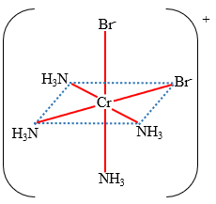
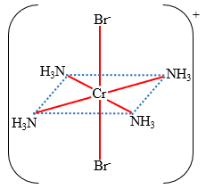
3. Ion phức chất [CrBr₂(NH₃)₄]⁺ có dạng hình học bát diện. Hãy biểu diễn các đồng phân cis- và trans- của phức chất.
Gợi ý
cis-[CrB₂(NH₃)₄]⁺
trans-[CrB₂(NH₃)₄]⁺

Slide 33
EM ĐÃ HỌC
Biểu diễn dạng hình học của phức chất tứ diện và bát diện.
Theo thuyết liên kết hóa trị, trong phức chất [ML_{n}], phối tử L cho cặp electron chưa liên kết vào orbital lai hóa trống của nguyên tử trung tâm M tạo thành liên kết kiểu cho - nhận.
Ba loại đồng phân cơ bản: đồng phân cis-, trans-, đồng phân liên kết và đồng phân ion hóa.

Slide 34
HƯỚNG DẪN VỀ NHÀ
1
2
Ghi nhớ kiến thức đã học trong bài
Chuẩn bị Bài 8: Vai trò và ứng dụng của phức chất
Các em còn câu hỏi nào không?

Slide 35
CẢM ƠN SỰ CHÚ Ý
LẮNG NGHE CỦA CÁC EM!

